Slide 1
Лабораторна робота № 2 · Хмарні обчислення
Сканер чеків із фото
Інтеграція зовнішнього API: Google Gemini API + Streamlit
Виконав: Бондаренко Максим, ТТП-42
Київський національний університет імені Тараса Шевченка, 2026
Notes:
Привітання, назва проєкту: застосунок, який перетворює фото чека на таблицю.

Slide 2
Суть проєкту
Фото чека → структуровані дані за кілька секунд
Проблема
Рішення
• Чеки паперові, вицвілі, у різних форматах
• Облік витрат вручну: довго й з помилками
• Класичний OCR дає «сирий» текст, а не таблицю
• Користувач завантажує фото чека
• Мультимодальна модель Gemini читає його й повертає JSON за заданою схемою
• Застосунок показує таблицю, перевіряє суму й віддає CSV
Хмарні обчислення · ЛР2 · Сканер чеків
2
Notes:
Проблема: ручне введення витрат. Рішення: одне фото, Gemini повертає структурований JSON.

Slide 3
Сценарії використання
Особисті фінанси
Бухгалтерія малого бізнесу
Облік витрат: чек → CSV → таблиця витрат за категоріями
Швидке внесення авансових звітів і чеків від працівників
Відрядження та звіти
Гарантія й повернення
Розпізнавання пачки чеків замість ручного переписування
Зберегти дату, магазин і суму покупки у структурованому вигляді
Хмарні обчислення · ЛР2 · Сканер чеків
3
Notes:
Чотири типові сценарії. Основний для демо: особисті фінанси.

Slide 4
Використані API та сервіси
Сервіс | Призначення | Як підключено
Google Gemini API | Розпізнавання зображення та видача JSON | google-genai SDK, HTTPS, ключ GEMINI_API_KEY
Structured output | Відповідь суворо за схемою Receipt | response_schema + pydantic
Streamlit | Веб-інтерфейс: завантаження, таблиця, CSV | Python, запуск streamlit run app.py
GitHub | Код і документація проєкту | Репозиторій Lab2XO, ключ API не зберігається
Хмарні обчислення · ЛР2 · Сканер чеків
4
Notes:
Головний зовнішній сервіс: Gemini API. Структурований вивід дозволяє не парсити текст.

Slide 5
Взаємодія сервісів
Шлях одного запиту
Користувач
Streamlit
receipt_api.py
Gemini API
браузер
app.py
промпт + схема
google-genai, HTTPS
1. Користувач завантажує фото й натискає «Розпізнати».
2. Streamlit передає байти зображення в receipt_api.extract_receipt().
3. Запит: зображення + промпт українською + схема Receipt (pydantic) → Gemini API.
4. Gemini повертає JSON за схемою; SDK парсить його в об’єкт Receipt.
5. Застосунок будує таблицю, перевіряє суму позицій із підсумком чека й пропонує CSV.
Хмарні обчислення · ЛР2 · Сканер чеків
5
Notes:
Пройти по ланцюжку зліва направо: браузер → Streamlit → модуль API → Gemini та назад.

Slide 6
Ключовий фрагмент коду
receipt_api.py: запит до Gemini зі схемою відповіді
class Receipt(BaseModel):
store_name: Optional[str]; date: Optional[str]; currency: Optional[str]
items: List[Item]; total: Optional[float]
response = client.models.generate_content(
model="gemini-3.1-flash-lite",
contents=[types.Part.from_bytes(data=image_bytes, mime_type=mime), PROMPT],
config=types.GenerateContentConfig(
response_mime_type="application/json",
response_schema=Receipt, temperature=0))
receipt = response.parsed # готовий об’єкт, без ручного парсингу
Хмарні обчислення · ЛР2 · Сканер чеків
6
Notes:
Схема відповіді описана pydantic-класами; temperature=0 для відтворюваності.

Slide 7
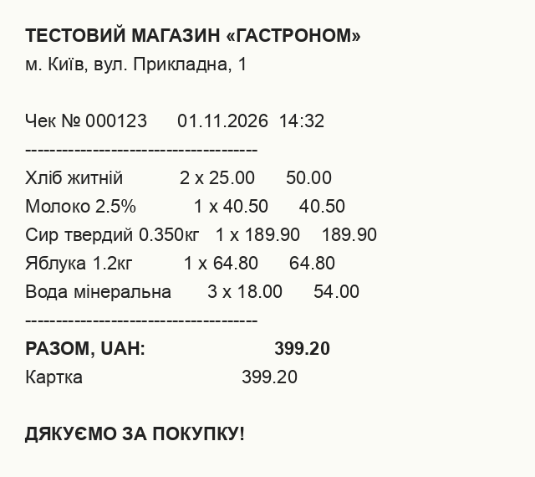
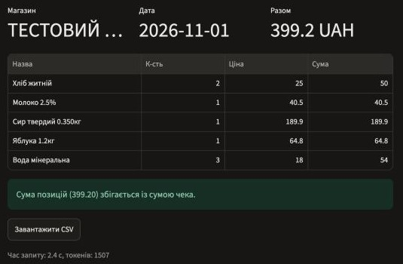
Демо: вхід і результат
Результат у застосунку: таблиця, перевірка суми, CSV
Вхід: фото чека (тестові дані)
Хмарні обчислення · ЛР2 · Сканер чеків
7
Notes:
Тут показати живе демо: «Взяти приклад чека» → «Розпізнати». Запит триває кілька секунд; за перевантаження API застосунок перемикається на запасну модель.

Slide 8
Результати та обмеження
Що вийшло
Обмеження
• Усі 5 позицій, магазин, дату й суму розпізнано правильно
• Сума позицій = 399,20 = сума чека
• 4 автоматичні тести без мережі проходять
• Експорт у CSV для Excel
• Відповідь моделі: ≈2–4 с (за перевантаження API — довше, є запасні моделі)
• ≈1500 токенів на запит
• Якість залежить від фото (різкість, освітлення)
• Потрібен інтернет і ключ API
Хмарні обчислення · ЛР2 · Сканер чеків
8
Notes:
Назвати час відповіді й те, що є таймаут 60 с та запасні моделі.

Slide 9
Відео демонстрації
Запис екрана: завантаження чека → «Розпізнати» → таблиця → CSV
Відео: [вставити посилання або файл]
Хмарні обчислення · ЛР2 · Сканер чеків
9
Notes:
Вставити відео (Insert → Video) або посилання перед захистом.

Slide 10
Код і запуск
https://github.com/dissimilatee/Lab2XO
Запуск локально:
pip install -r requirements.txt
cp .env.example .env # вписати GEMINI_API_KEY
streamlit run app.py
Дякую за увагу!
Хмарні обчислення · ЛР2 · Сканер чеків
10

